Slide 1







ATELIER PERSONAE
LES CRAFTMEN À LA DÉCOUVERTE DE LEURS UTILISATEURS
MERCREDI 28 FEVRIER 2K18 – 14h00
@LaCasaDigitale/Galien

Slide 2
Démarche globale: cadrage agile
01
09
Bootstrap
Organisation
19.02.2018
Journée de partage des fondamentaux de l’agile et d’initiation de la dynamique d’équipe.
13.03.2018
Atelier de définition du processus et de l’organisation des rituels du projet
02
08
7
8
9
Vision
Roadmap
12.03.2018
Atelier de définition de la roadmap du projet avec priorisation et jalonnement des livraisons
27.02.2018
Atelier d’identification de la vision produit
03
4
5
6
07
Persona
Ateliers techniques
28.02.2018
Atelier de personnification et de priorisation des utilisateurs du produit
06.03 au 09.03.2018
Ateliers de validation de l’ensemble des points techniques nécessaires au lancement du projet
1
2
3
04
05
06
Roles et responsabilités
Storymap
Risques
01.03.2018
Atelier de définition des rôles et responsabilités des membres de la squad et d’identification de leurs interactions
05.03.2018
Atelier de recensement et de priorisation des userstories du produit.
05.03.2018
Atelier d’identification des risques et de défintion des actions de prévention

Slide 3
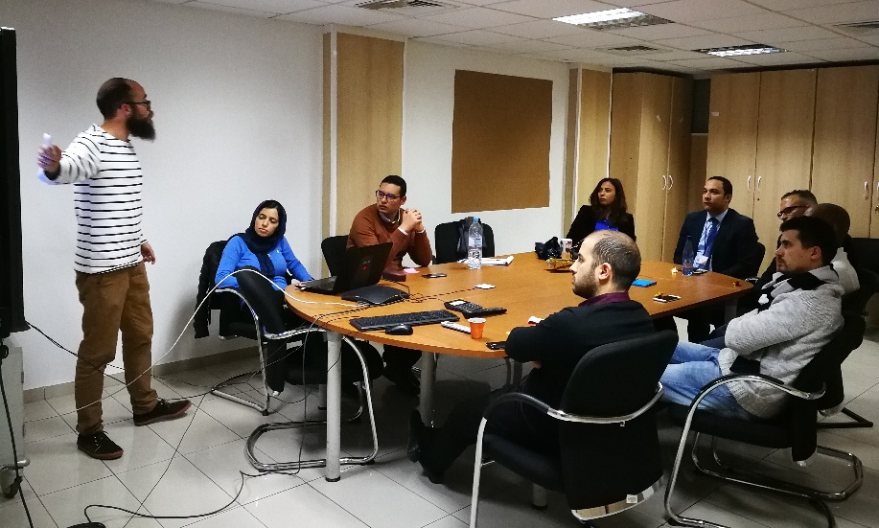
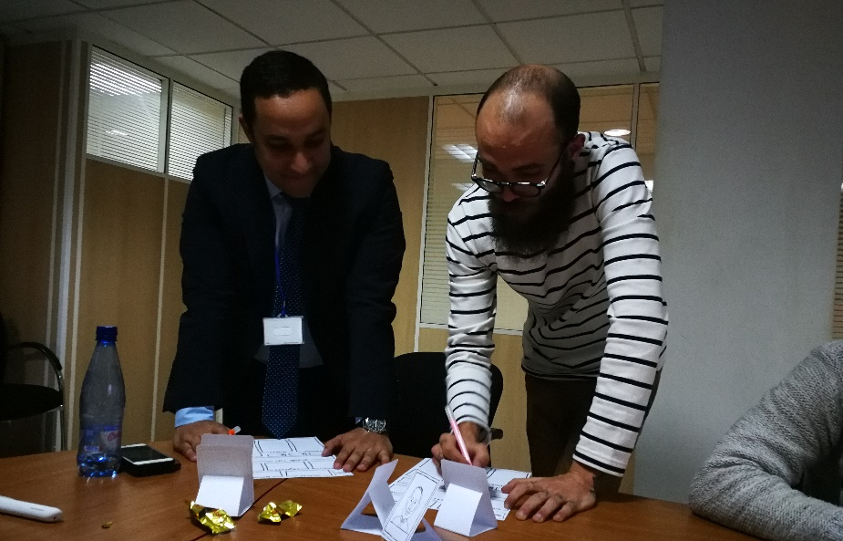
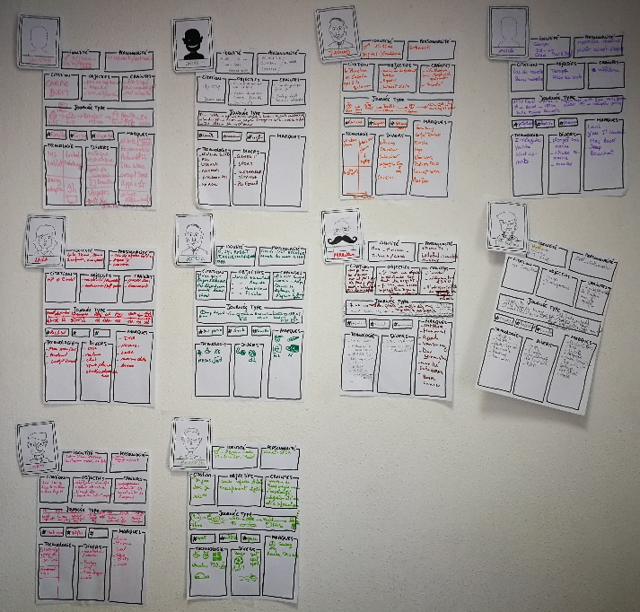
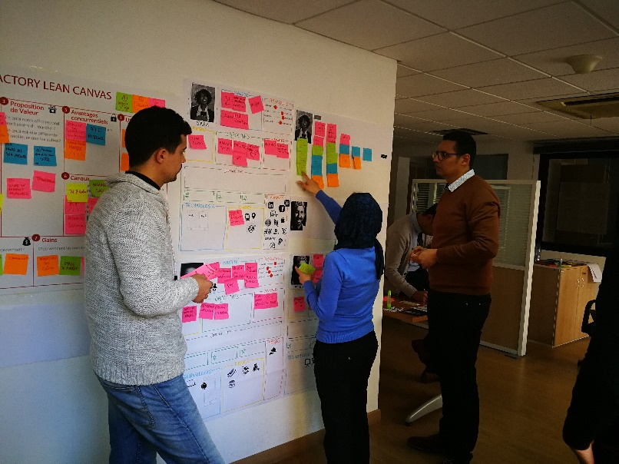
Déroulé de l’atelier Vision 28.02.2018
Les Craftmen ont reçu des experts métiers au sein de la Casa Digitale pour imaginer les personae ( utilisateurs de leur futur produit)
Les participants à l’atelier ont été d’abord briefé sur les concepts du design thinking et de l’expérience utilisateur.
Pour s’exercer, ils se sont mis en binômes et ont établi leurs fiches personae respectives.

Slide 4
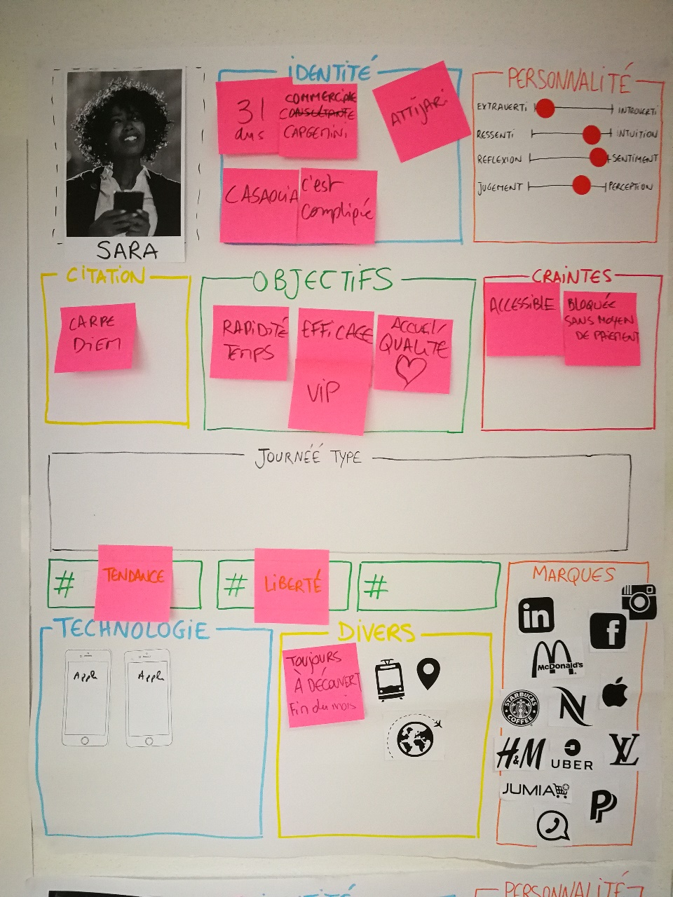
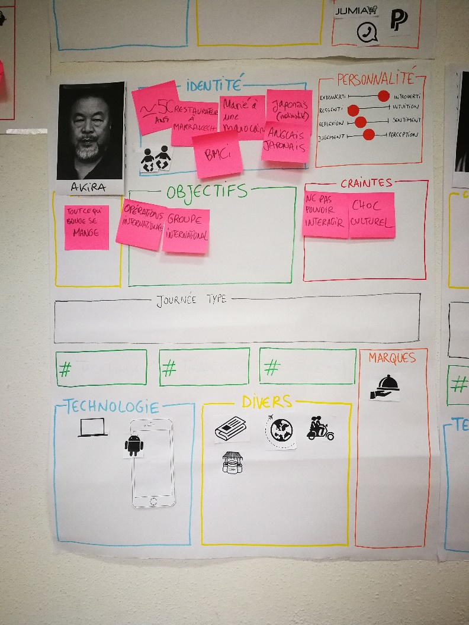
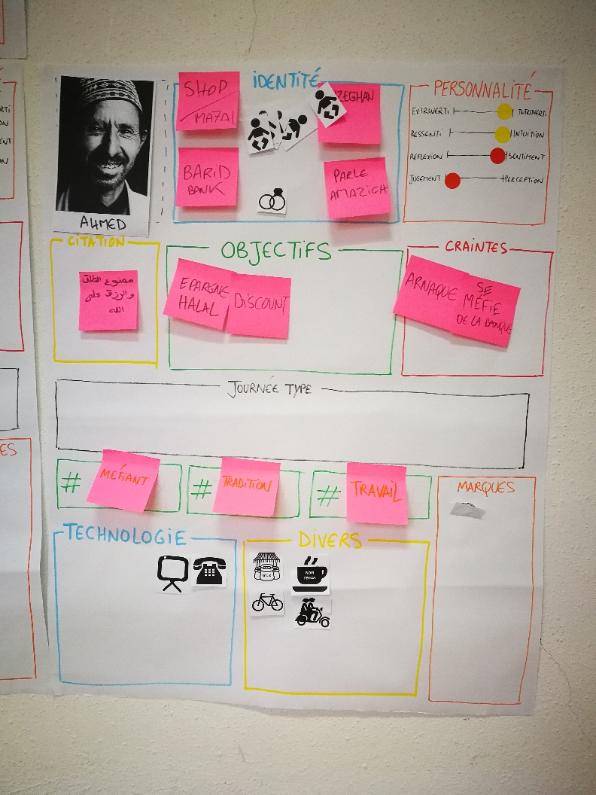
Persona
Persona principale
Personae secondaires

Slide 5









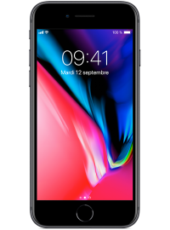








Fiche du persona principal
Identité
Personnalité
#
Tendance
Sara, 31 ans, Casaoui
Commerciale à Capgemini
Chez Attijariwafa bank
♥ c’est compliqué
Extraverti
Introverti
Ressenti
Intuition
Liberté
#
Réflexion
Sentiment
Jugement
Perception
#
Citation
Objectifs
Craintes
Marques
Carpe Diem
Rapidité et gain de temps
Accessibilité
Qualité de l’accueil
Être bloquée sans moyens de paiement
Traitement VIP
Efficacité
Technologies
Divers
Toujours à découvert en fin de mois

Slide 6
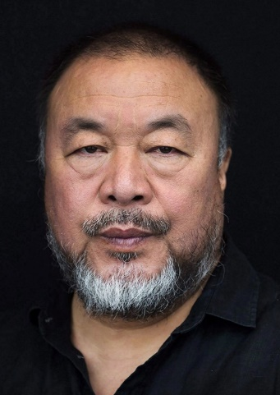






Fiche des personae secondaires
Identité
Personnalité
Akira, 50 ans, 2 enfants
Restaurateur à Marrakech
Chez BMCI
♥ Marié à une marocaine
Parle Anglais et japonais
#
Taciturne
Extraverti
Introverti
Ressenti
Intuition
Tradition
#
Réflexion
Sentiment
Jugement
Perception
#
Exigent
Citation
Objectifs
Craintes
Marques
Tout ce qui bouge se mange
Opérations internationales
Ne pas pouvoir interagir
Groupe international
Choc culturel
Technologies
Divers

Slide 7
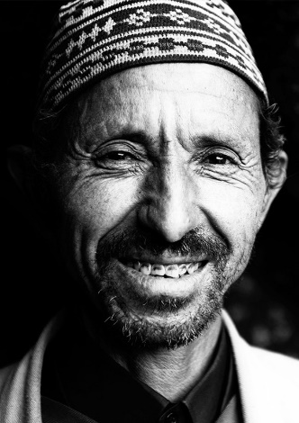





Fiche des personae secondaires
Identité
Personnalité
Ahmed, Inzegane
Propriétaire d’une épicerie
Chez Al Barid Bank
Parle Amazigh
♥ Marié, 5 enfants
#
Méfiant
Extraverti
Introverti
Ressenti
Intuition
Tradition
#
Réflexion
Sentiment
Jugement
Perception
#
Travail
Citation
Objectifs
Craintes
Marques
ممنوع الطلق و الرزق على الله
Épargne Halal
Arnaque
Discount
Se méfie de la banque
Technologies
Divers

Slide 8
Merci pour votre participation, la qualité de vos interventions et votre bonne humeur
….
Et au prochain atelier

